Slide 1

Actualización de Monitoreo de PPC
Abril, 2025

Slide 2
Agenda:
Bienvenido
Definición de Terminos
Plataforma de Monitoreo Integrado (IMP)/TerraMatch
Cronogramas de Monitoreo
  Últimas actualizaciones y qué esperar en 2025
Monitoreo de árboles en el año 2.5
  Incluido el monitoreo de la regeneración natural asistida
Socioeconómico
  Personas-días de trabajo y socios de la restauración socioeconómica
Discusión
Notes:
Participation: encourage participation but sensitive to time limit appropriateness of subject to entire group

Slide 3
Definición de Terminos
IMP/TerraMatch = Plataforma TerraMatch
Project developers = Socios/Desarrolladores de proyectos/Socios implementadores
Project Manager CI/WRI= Gerente del Proyecto CI/WRI
Global Monitoring Team= Equipo de Monitoreo Global (CI/WRI)
Socioeconomic restoration partners = Beneficiarios socioeconomicos
Monitoring= Monitoreo
Lookback period = Periodo de Revision (10 años sin deforestaciones)
Workdays= Personas-días de Trabajo
DBH= DAP (diámetro a la altura del pecho – 1.3 metros)
Shapefiles= Datos vectoriales (Límite del sítio)
QA/QC= Aseguramiento de la Calidad / Control de Calidad
Bulk upload= Subida por lotes / Carga masiva
Baseline= Línea base
Remote sensing = Teledeteccion
ANR = RNA (Regeneración Natural Asistida)
Naturally regenerating saplings = Renuevos
Border effect = Efecto de Borde
Permanent plots= Parcelas Permanentes (marcadas en el campo)
Random plots= Parcelas Aleatorias (reasignados cada periodo de monitoreo)
Notes:
Gerente del Proyecto: External grantee – WRI (Kat, Karen). Internal grantee – CI (Alan, Kevin)

Slide 4
La Plataforma de Monitoreo Integrado (IMP)/TerraMatch
Últimas Actualizaciones
Qué esperar en 2025

Slide 5
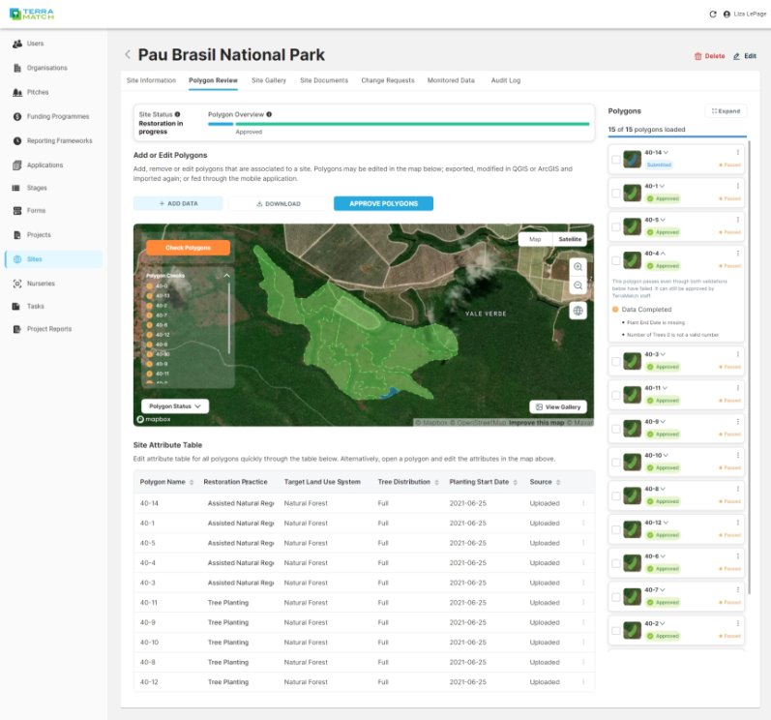
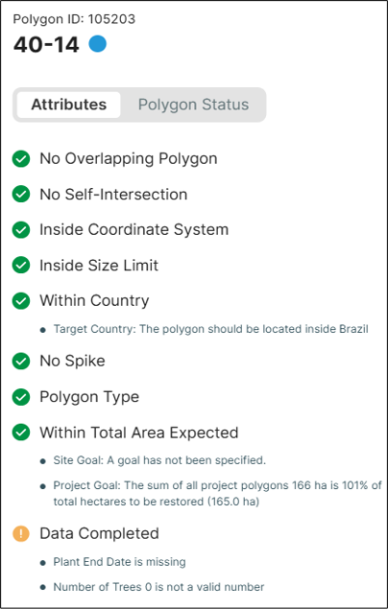
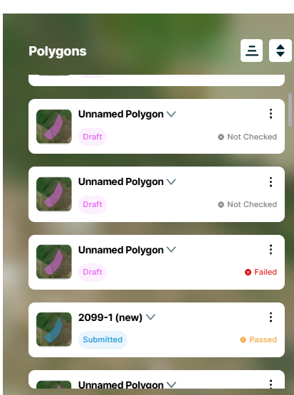
Recopilación y validación de polígonos (actualizaciones de 2024)
Vista de administrador
Agregue polígonos a través de la carga o dibuje en el mapa
"Comprobar/revisar polígonos" ejecuta polígonos a través de 9 pruebas diferentes
Cada polígono tiene un estado, representado por un color diferente
Comunícate con tu Gerente de Proyecto/Líder Global a través del proceso de control de calidad; comentarios guardados en el registro de auditoría para cada polígono
El control de versiones captura las ediciones del polígono a lo largo del tiempo
Vista de desarrollador de proyectos

Slide 6
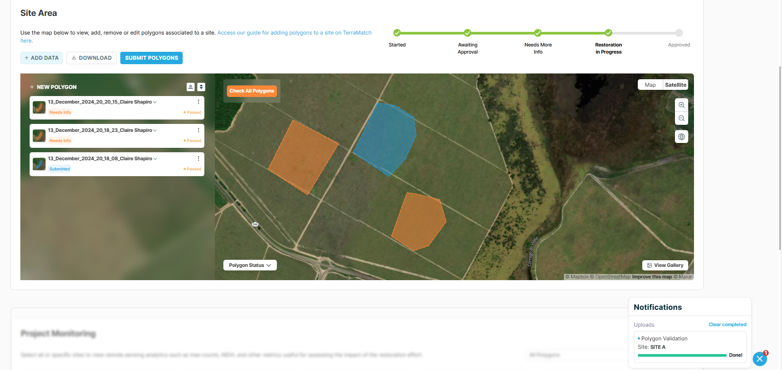
Actualizaciones adicionales de polígonos
“Validar polígonos" ejecuta polígonos a través de 9 pruebas diferentes
Modelo de notificación para la carga de polígonos y validaciones/correcciones
Mensajes de error más claros para polígonos que no se pueden cargar
Envío de correos electrónicos semanales sobre polígonos con actualizaciones sobre la geometría o el estado de los polígonos de su proyecto
Notes:
Sistema de coordenadas en TerraMatch: WGS84
Tipo de polígono: Utilice «polígono» y no “punto” o «línea».
Data Completed: Asegúrese de que la «tabla de atributos» está rellenada - Nombre_del_polígono, Práctica_de_restauración, Uso_destinado_del_solo, Distribución_de_árboles, Fecha_de_inicio_de_la_plantación.

Slide 7
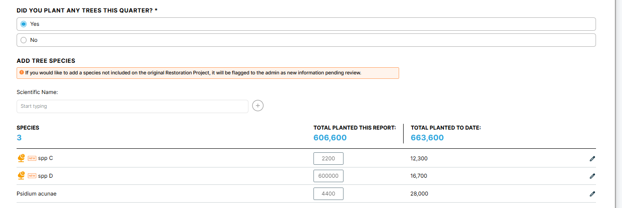
Actualizaciones de especies
Información taxonómica añadida a finales de 2024; estandarización de los datos de especies para comprender mejor el progreso y el impacto en todo el portfolio de PPC
Nueva interfaz de especies para el establecimiento y informes de los sitios

Slide 8
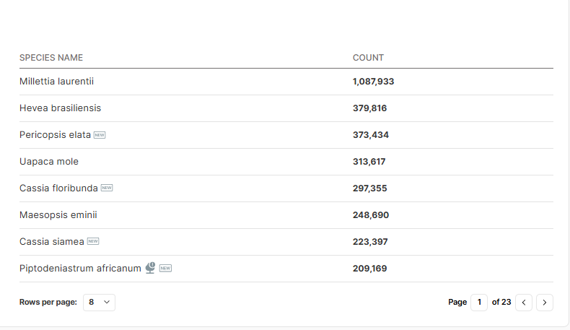


Etiquetas de especies
Para ayudar con el control de calidad y la coincidencia de especies con nuestra base de datos, hemos agregado etiquetas para las especies agregadas fuera del establecimiento del sitio y nombres no científicos
Nuevas especies añadidas al proyecto
Nombre no-científico
Notes:
Puedes agregar un nombre de un especie si no encuentras en la lista
Cuando lo agregas el icono “NEW” aparece
Si se ve “!” es porque no se encuentra el nombre

Slide 9
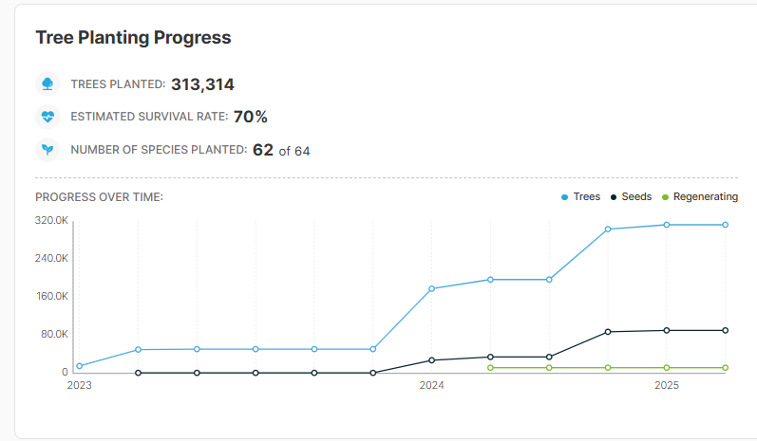
Gráficos de Progreso y Metas
Hemos actualizado la pestaña "Progreso y Objetivos" en las páginas del proyecto y del sitio para representar visualmente el progreso de la restauración a lo largo del ciclo de vida del proyecto
Notes:
Progreso en tiempo

Slide 10
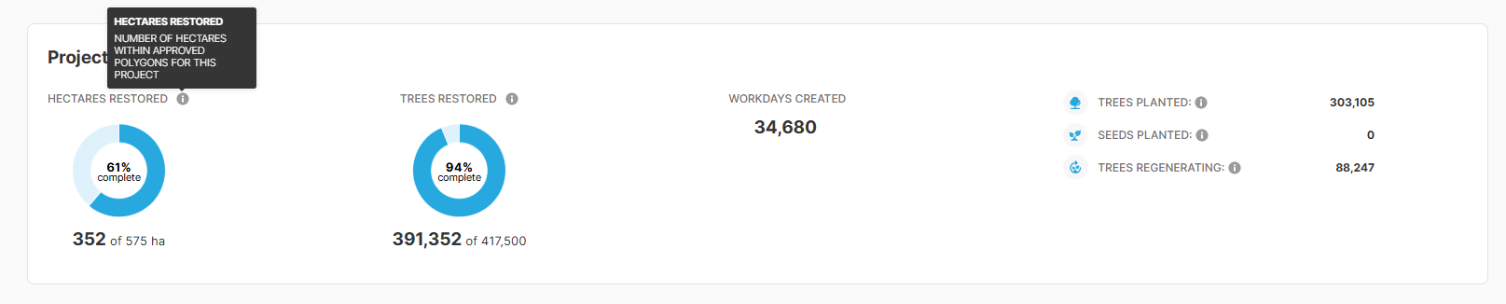
Íconos de información en métricas de hectáreas y árboles
Hemos agregado botones de información con una breve explicación de las métricas de hectáreas y árboles dentro de las secciones "Progreso y objetivos" en las páginas del proyecto y del sitio

Slide 11
IMP – Actualizaciones (en proceso) este año
Carga masiva de archivos para datos de personas-días de trabajo, árboles plantados y establecimiento del sitio
Actualizaciones y mejoras de traducción para francés, español y portugués
Datos de monitoreo disponibles para cada proyecto en la plataforma
Notificaciones + mejoras en la navegación
Visualización de las personas-días de trabajo a nivel de proyecto
Notes:
El equipo global de monitoreo proveera un machote (template) en excel para carga masiva
Visualización de las personas-días de trabajo a nivel de proyecto tipo dashboard en proceso
Datos de monitoreo: Se refiere al análisis del periodo de revision (lookback period) que se mostrará en TerraMatch
Notificaciones: Correos electrónicos que los socios/desarrolladores de proyectos recibirán para señalar cualquier corrección necesaria en TerraMatch

Slide 12
Cronogramas de Monitoreo
Revisión general
Shapefiles
Monitoreo de árboles (línea base y año 2.5)

Slide 13
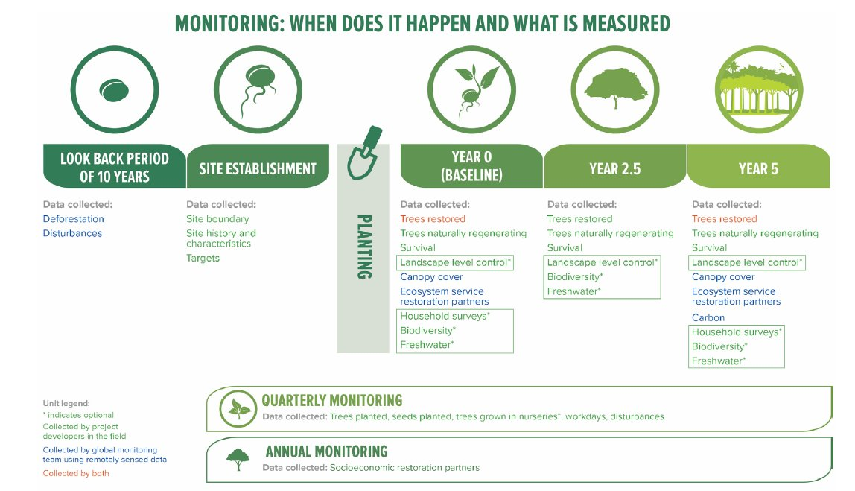

Slide 14
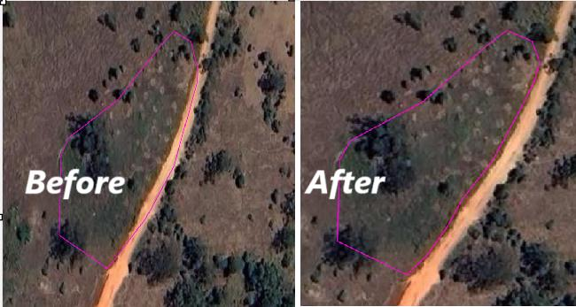
Recordatorios de Cronograma - Shapefiles
Los shapefiles finales deben cargarse en el IMP a más tardar 6 meses después de la siembra
  No deberíamos tener cambios en los límites del sitio después de este período
    Si un sitio se expande en el próximo año o ciclo, se puede cargar un nuevo límite con la nueva área
  Importante para que el equipo de monitoreo global pueda ejecutar análisis de teledetección en los shapefiles correctos
Propiedad total
Área restaurada
Solo se incluye en el sitio el área donde se está llevando a cabo la restauración
Notes:
finalize shapefiles within six months after planting due to changes in site boundaries and the importance of accurate data for satellite imagery analysis

Slide 15
Recordatorios de Cronograma: líneas base de monitoreo de árboles
El monitoreo de árboles de referencia debe completarse no más de 6 meses después de que se haya iniciado la plantación en un sitio
  Requiere planes de trabajo a nivel de sitio si la plantación se extiende a lo largo del tiempo
  En sitios muy grandes que tardan mucho tiempo en plantarse, el sitio se puede dividir en secciones según la fecha de plantación, y el monitoreo de cada sección debe realizarse a más tardar 6 meses después de que comenzó la siembra en esa sección
  Los sitios que solo tienen RNA (sin plantación) deben ser monitoreados dentro de los 6 meses posteriores al establecimiento como máximo
Monitoreo por sección en un Sitio de Restauración
Plantado en Enero-Febrero
Plantado en Mar-Abr
Sitio 1 - Plantado en Enero
Sitio 1 – Línea base para Junio
Plantado en Mayo-Junio
Sitio 2 – Plantado en Marzo
Sitio 2 – Línea base para septiembre
Sitio 3 - Plantado en Mayo
Sitio 3 – Línea base para noviembre
Notes:
Important to consider in your monitoring plan: how seasonality affects site access and ability to identify tree species.
baseline monitoring within six months of planting and year 2.5 monitoring within 30 months. The timeline is calculated by site and section, depending on planting dates.

Slide 16
Recordatorios de Cronograma: monitoreo de árboles en el año 2.5
El monitoreo de árboles del año 2.5 debe completarse 30 meses después de que se inició la plantación en un sitio
  Requiere planes de trabajo a nivel de sitio si la plantación se extiende a lo largo del tiempo
  En sitios muy grandes que tardaron mucho tiempo en plantarse, el sitio se puede dividir en secciones según la fecha de plantación, y el monitoreo de cada sección debe realizarse en función de cuándo comenzó la siembra en esa sección
  Los sitios que solo tienen RNA (sin plantación) deben ser monitoreados 30 meses después del establecimiento
Monitoreo por sección en un Sitio de Restauración
Plantado en Enero-Febrero
Plantado en Mar-Abr
Sitio 1 - Plantado en Enero de 2024
Sitio 1 – monitoreo Y2.5 previsto para Junio de 2026
Plantado en Mayo-Junio
Sitio 2 - Plantado en Marzo de 2024
Sitio 2 – Monitoreo Y2.5 previsto para Septiembre de 2026
Sitio 3 - Plantado en Mayo de 2024
Sitio 3 – Monitoreo Y2.5 previsto para Noviembre de 2026
Notes:
Same as baseline, but needs to account for +2.5 years after start planting date

Slide 17
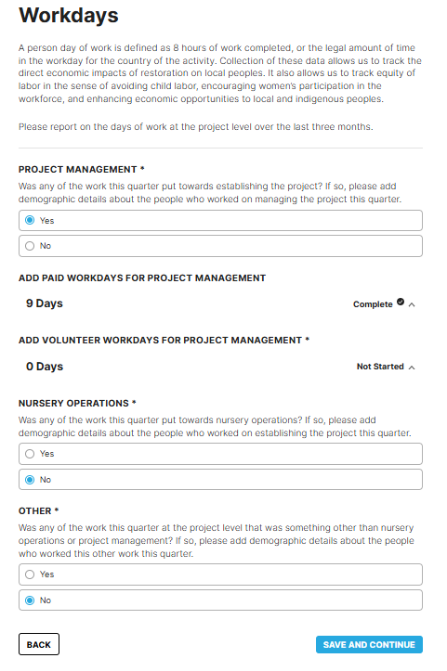
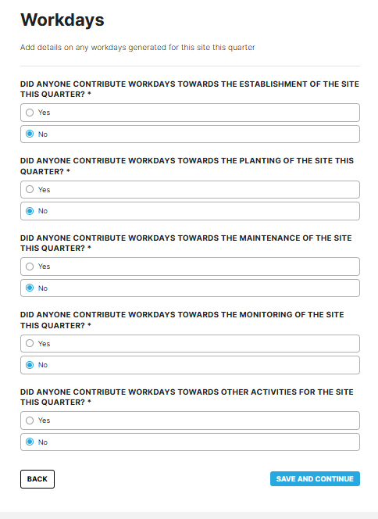
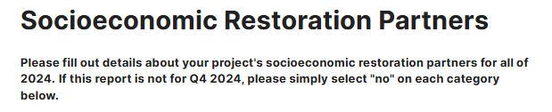
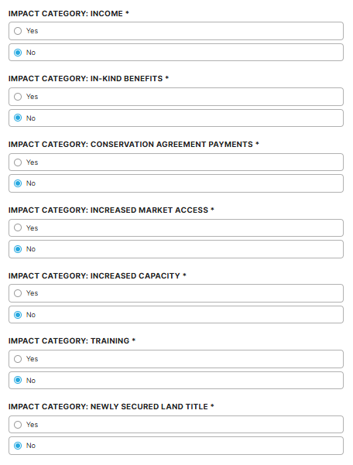
Recordatorios de Cronograma: datos socioeconómicos
  Project level Workdays
  Site level Workdays
Datos de personas-días trabajados
  Cargado en el IMP cada trimestre cubriendo todo el trabajo que ocurrió durante el trimestre, incluyendo plantación, mantenimiento, monitoreo, etc
Datos de los beneficiarios socioeconómicos
  Se carga en el IMP una vez al año como parte de los informes del cuarto trimestre (que se publican en enero). Los datos son para todo el año
Notes:
Personas-dias-trabajados
Socios de restauracion socioenonomicos = beneficarios socioeconomicos

Slide 18
Plantación de árboles y semillas, incluso la plantación de relleno
Los datos de plantación de árboles y siembra de semillas se reportan cada trimestre en el IMP a medida que se producen
  Dividido por sitio
  Incluye los nombres científicos y el recuento de cada especie plantada
La plantación de relleno (plantación que se realiza para reemplazar árboles muertos) se informa de la misma manera, cuando ocurre
  La plantación de relleno no reinicia el cronograma de monitoreo de árboles

Slide 19
Monitoreo de árboles – Año 2.5
Cuentas de KoboToolbox
Nuevo formato para las correcciones de datos
Consideraciones para la recopilación de datos en el año 2.5
Monitoreo de la regeneración natural asistida
Errores comunes
Notes:
Errores comunes: it will be presented if we have time left in this session – presentation will be shared with all participants

Slide 20
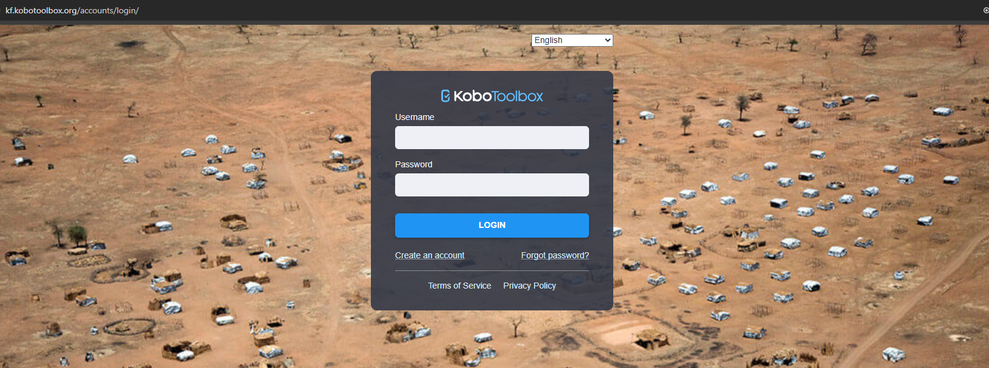
Crea tu propia cuenta de Kobo
Nos permite ver quién está cargando qué datos y darle acceso a sus datos para correcciones
https://kf.kobotoolbox.org/accounts/login/
Envíe el nombre de usuario creado al Gerente de Proyecto de CI/WRI
Una vez que hayas enviado tu nombre de usuario, el gestor de proyectos configurará tu cuenta para que puedas acceder a los formularios que hayas enviado a través de KoboCollect.
Notes:
Remind teams to use the latest version of the Kobo form in the app (KoboCollect)
need for Kobo accounts for data security and the importance of using scientific names for tree species.
Kobo Accounts: importance of creating Kobo accounts for data security and traceability, allowing users to see only their project data and make necessary corrections.
creating Kobo accounts for data security and traceability, allowing users to see only their project data and make necessary corrections.

Slide 21
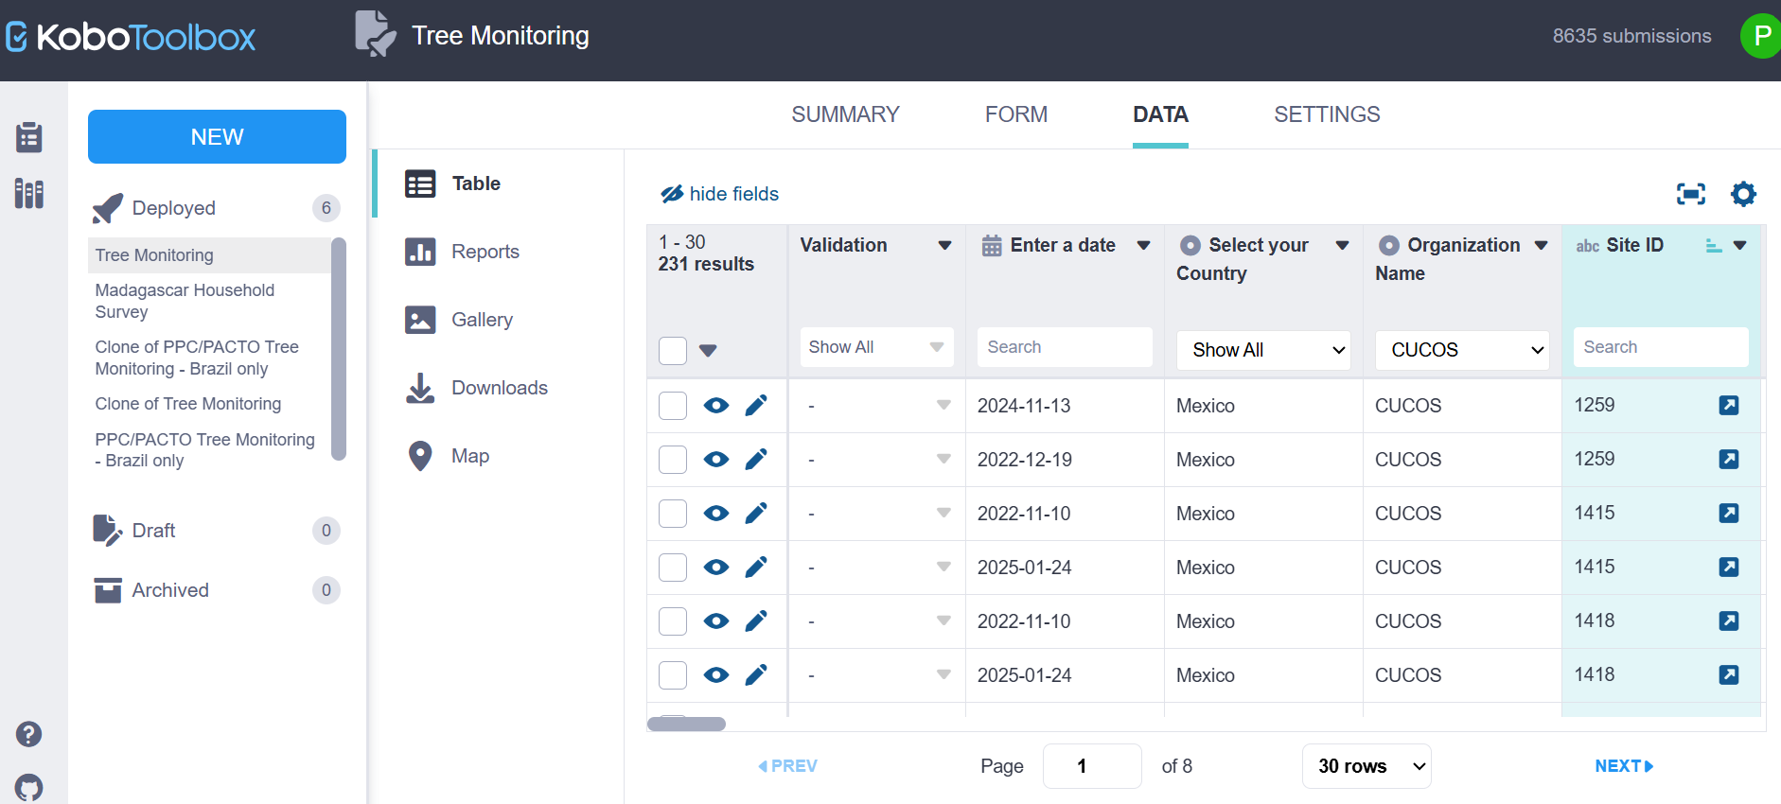
Corrección de sus propios datos
¿Dónde puedo corregir los formularios de Kobo?
  Todavía puedes corregir directamente en la aplicación KoboCollect en la versión borrador, o
  Ahora puede utilizar la versión web directamente y corregir todos los formularios enviados
Notes:
Nueva función en Kobo que permite a los usuarios ver sus propios datos - antes, no compartíamos esta base de datos con los socios, ya que todos los proyectos eran visibles para todos.
Ahora, podemos filtrar a los usuarios por proyecto, para que los socios puedan ver y acceder a sus propios datos.
Los socios/desarrolladores (Project Developers) de proyectos no pueden borrar datos de la base de datos. Si necesitan borrar un formulario incorrecto, tienen que ponerse en contacto con los gestores de proyectos de CI/WRI.

Slide 22
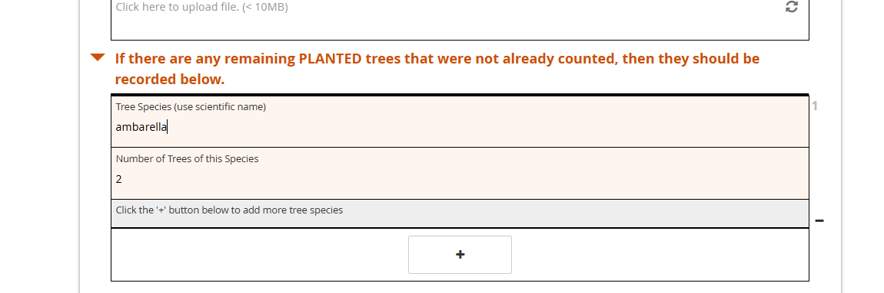
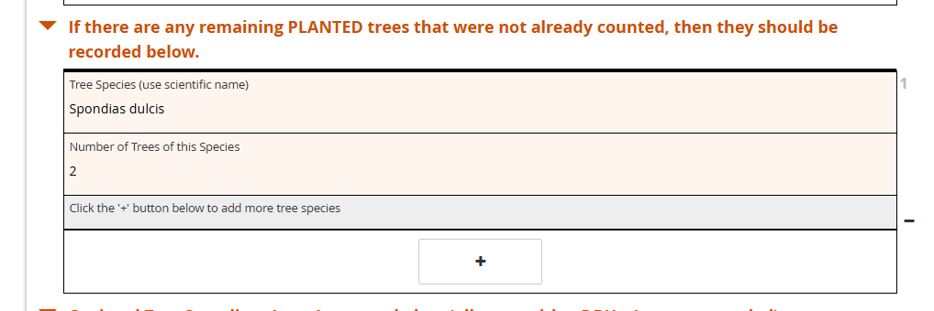
Corrección de sus propios datos
¿Cuándo necesitas corregir tus datos?
  Cuando los datos provienen del campo y necesitan corrección (nombres comunes a nombres científicos, por ejemplo)
  Después de que el gerente de proyecto revise la información y solicite la corrección.
    El gerente del proyecto CI/WRI presentará la lista de correcciones necesarias a realizar
    Estas correcciones deben ser registradas
Notes:
Gerente del Proyecto: External grantee – WRI (Kat, Karen). Internal grantee – CI (Alan, Kevin)

Slide 23
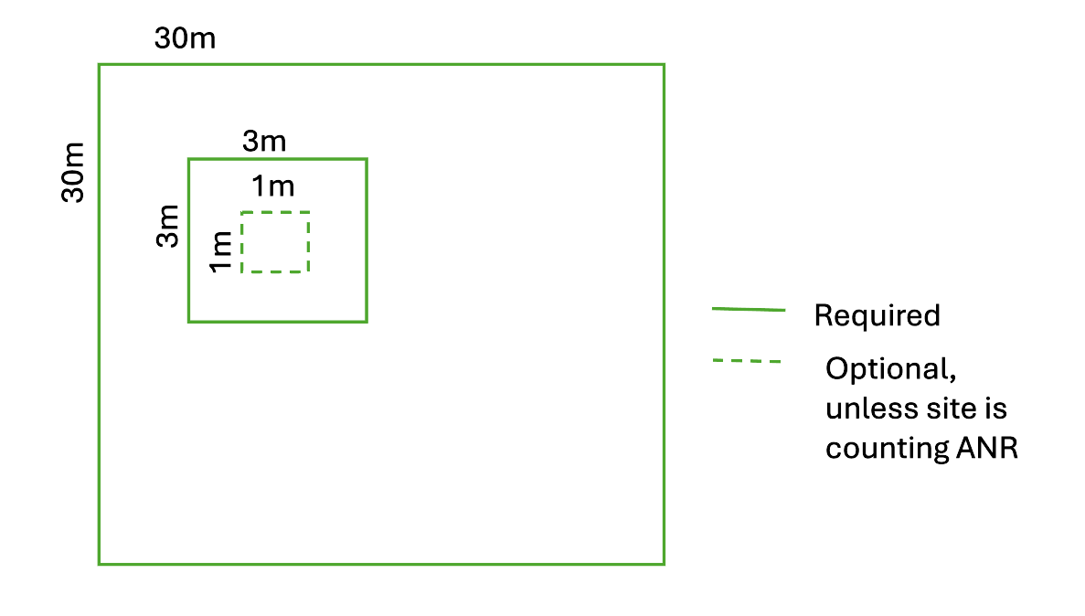
Actualización – Monitoreo de árboles
30m x 30m parcelas:
  Todos los árboles >10 cm de DAP (especie, tipo, recuento)
  Todos los árboles PLANTADOS restantes (especies, recuento)
3m x 3m parcelas:
  Todos los árboles de 1 a 9,9 cm DAP (especie, tipo, recuento)
1m x 1m parcelas:
  Todos los árboles <1 cm de DAP y sin DAP (especie, tipo, recuento)
Ahora es necesario para los sitios que cuentan RNA.
Los sitios en los que la RNA es una de las prácticas y las estimaciones de la RNA se presentan al IMP
Reúna recursos para identificar especies de árboles (aplicaciones, guías de plantas, etc.) antes de ir al campo.
Notes:
Tree_Type: Planted by your project, Naturally regenerating, already present prior to the project, Unknown
ANR practice: In site establishment, if the partner chooses the restoration practice as ANR, it is mandatory to include the 1x1m plots in this case.

Slide 24
Consideraciones especiales para el monitoreo del año 2.5
Mismo número de parcelas que la línea base
  A menos que la excepción o la actualización se discutan con el equipo de monitoreo global
Los números de identificación (ID) de las parcelas permanentes deben coincidir con la línea base
Oriéntese con los datos de la línea base y las características del sitio
  Estratos del sitio
  Características de las parcelas y datos de la línea base
Parcelas permanentes
  Utilice los puntos GPS de base de datos para volver a las parcelas
    Busque marcadores, tenga en cuenta el error de GPS
  Recopilar datos dentro de la misma parcela
Parcelas aleatorias
  Para las parcelas que no sean permanentes (hasta 1/2), siga el mismo proceso para colocar las parcelas como en la línea base (siguiente diapositiva)
Considere la posibilidad de marcar los árboles para llevar un registro de los que se han contado

Slide 25
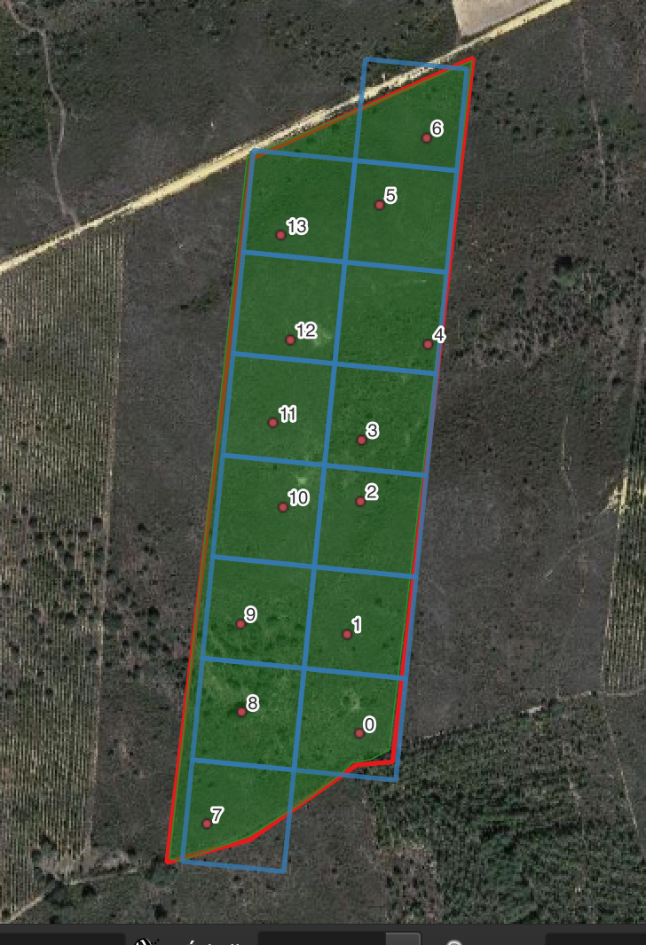
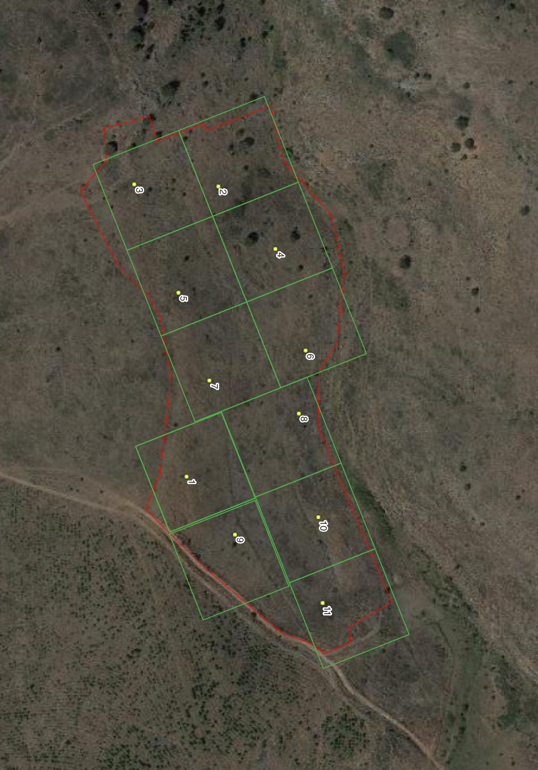
Ubicación de Parcelas: Generar Coordenadas GPS
Se recomienda colocar caudrantes de 1HA sobre el sitio y colocar aleatoriamente una parcela dentro de cada cuadrícula + colocar aleatoriamente sitios de control (1 por estrato):
  Genere "centroides de parcela" aleatorios en ArcGIS o utilice un generador de números aleatorios para determinar dónde se debe colocar las parcelas.
  Si es necesario, corrija la distribución de ubicación aleatoria para asegurarse de que la fracción correcta de parcelas esté en cada estrato.
Las parcelas no deben colocarse a menos de 5 metros de los límites del sitio, para evitar efectos de borde.
Descarga puntos GPS para encontrar tus parcelas en el campo. Añadir los puntos a un GPS facilita la localización de las parcelas.
© CONSERVATION INTERNATIONAL/VEGETATION MONITORING - FRANCE
© CONSERVATION INTERNATIONAL/VEGETATION MONITORING - FRANCE
En caso de duda sobre la ubicación adecuada de las parcelas de control, póngase en contacto con el equipo de monitoreo global. Estamos abiertos a conversar sobre el diseño de control adecuado.

Slide 26
Consideraciones especiales para el monitoreo de RNA
Las parcelas de 1m x 1m ahora son obligatorias en los sitios que cuentan con RNA como práctica de restauración
  Cuente todos los árboles de menos de 1 cm de DAP, incluidos los árboles que aún no han alcanzado la altura de 1.3 metros (sin DAP)
Distinguir los árboles plantados de los árboles de RNA
  Los árboles de RNA pueden ser de diferentes especies o tamaños de árboles plantados
  Los árboles de RNA no seguirán el patrón de plantación

Slide 27
Consideraciones especiales para zonas de RNA de crecimiento lento
Las parcelas de 1m x 1m ahora son obligatorias en los sitios que cuentan con RNA
  Cuente todos los árboles de menos de 1 cm de DAP, incluidos los árboles que aún no han alcanzado la altura del pecho (sin DAP)
Por lo general, un árbol de RNA debe alcanzar 1 cm de DAP para que se cuente para la meta de PPC
  Si cuenta con sitios donde no se espera que los árboles de RNA alcancen 1 cm de DAP, comunica con el equipo de monitoreo global sobre la posibilidad de hacer una excepción
    Solo aplicable en zonas templadas, de altitudes elevadas y ecosistemas acuáticas

Slide 28
Datos Socioeconómicos
Desagregación
Personas-días de trabajo
Beneficiarios socioeconómicos

Slide 29
Desagregación de los datos socioeconómicos
La desagregación por género, edad y etnia es necesaria tanto para las personas-días de trabajo como para los beneficiarios socioeconómicos
Para las personas-días de trabajo, se requiere la desagregación por actividad (Ej: plantación, mantenimiento, monitoreo) y remunerada o no remunerada
En el caso de los beneficiarios socioeconómicos, es necesario desglosar por tipo de beneficio (por ejemplo, ingresos, acceso a oportunidades económicas, etc.)

Slide 30
Beneficiarios Socioeconómicos
Se carga en la IMP una vez al año como parte de los informes del cuarto trimestre (que se publican en Enero). Los datos son para todo el año
Debe incluir beneficiarios directos e indirectos
  Los beneficiarios indirectos pueden tener múltiples categorías de beneficios.
    Por lo general, los beneficiarios indirectos se calculan para las categorías de ingresos, pagos de acuerdos de conservación, escrituras de propiedad recién asegurados y una mayor protección de los medios de vida tradicionales, pero otros pueden ser aplicables en su proyecto
Término | Definición | Método de cálculo
Beneficarios socioeconómicos directos | Cualquier persona que haya recibido apoyo socioeconómico intencional y directo de las actividades del Programa PPC y tenga conocimiento de que recibió apoyo. El apoyo puede ser monetario o en especie, e incluye asociaciones creadas como resultado directo del proyecto que producen impactos económicos durante el proyecto. | Conteo directo de personas impactadas por el proyecto. Requiere el mantenimiento de registros durante todo el año, aunque solo se informe una vez al año.
Beneficarios socioeconómicos indirectos | Los familiares de los beneficiarios directos y las personas involucradas en organizaciones y asociaciones locales | El método se puede adaptar al contexto del proyecto. Si no existe un enfoque más preciso, se puede utilizar el número promedio de personas en la vivienda.

Slide 31
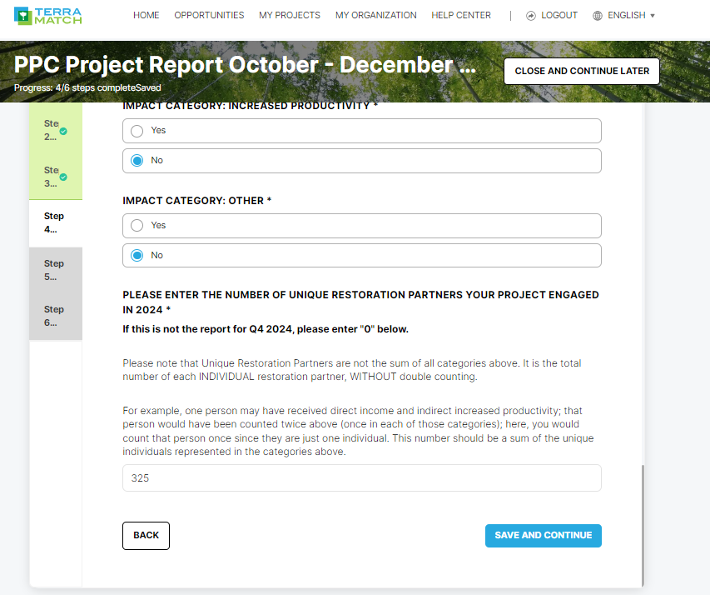
Beneficiarios Socioeconómicos
Calculamos dos totales:
1. Beneficios totales: Una suma simple de cada categoría, que puede incluir el doble conteo de las mismas personas en múltiples categorías de beneficios: no es necesario ingresar el valor total en el IMP. Esto será calculado por el sistema automáticamente
2. Beneficiarios totales: Una suma que no incluye la doble contabilidad, por lo que cada beneficiario socioeconómicos solo se cuenta una vez
Por ejemplo, 2 personas reciben 3 tipos de beneficios:
  Beneficios Totales = 6
  Beneficiarios totales = 2

Slide 32
Discusión
¿Alguna pregunta?
¿Se necesita capacitación de monitoreo?

Slide 33
Errores comunes y cómo corregirlos
Notes:
>> Si disponemos de tiempo - Incluir estes slides. Estes slides incluyen los errores más comunes encontrados en la recogida de datos de monitoreo de árboles en la app KoboCollect

Slide 34
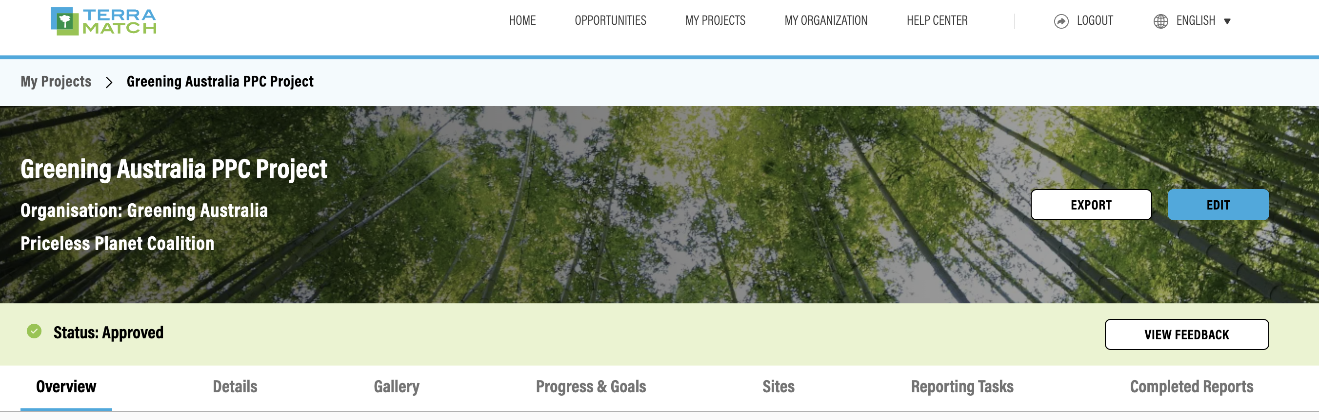
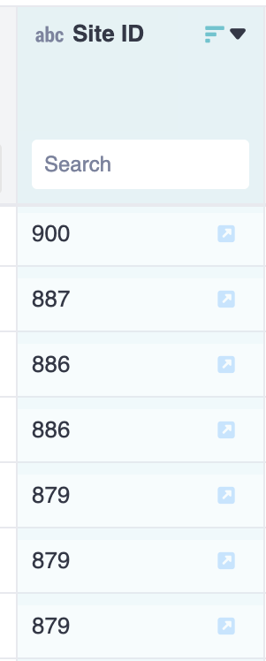
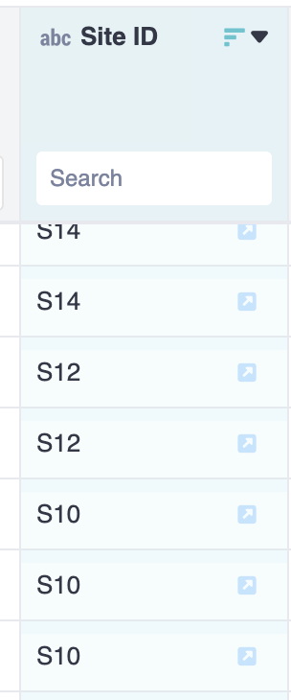
1. ID de sitio incorrecto
Los ID del sitio no coinciden con el IMP
Para encontrar los ID de sitio correctos, exporte el proyecto desde IMP y abra el archivo csv. -->
Buen ejemplo
Todos los identificadores deben ser solo números
Mal ejemplo
Se confunde con los nombres de sitios (como S0196, A76) que podrían incluir letras

Slide 35
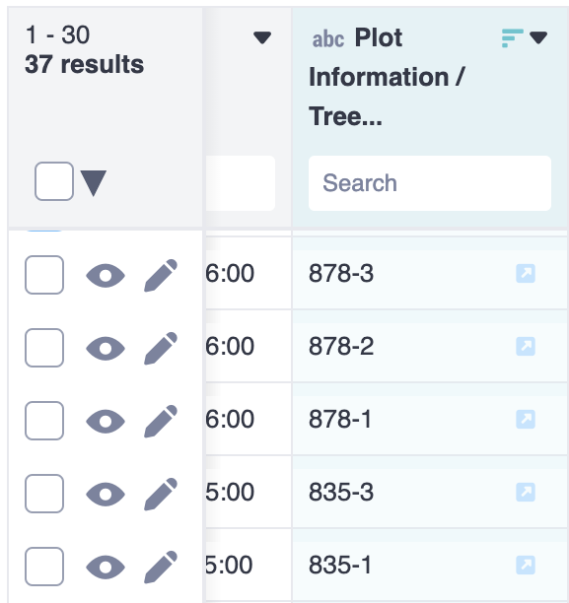
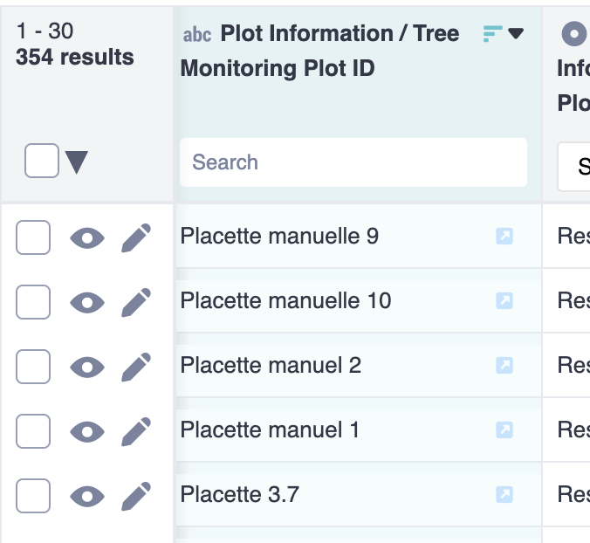
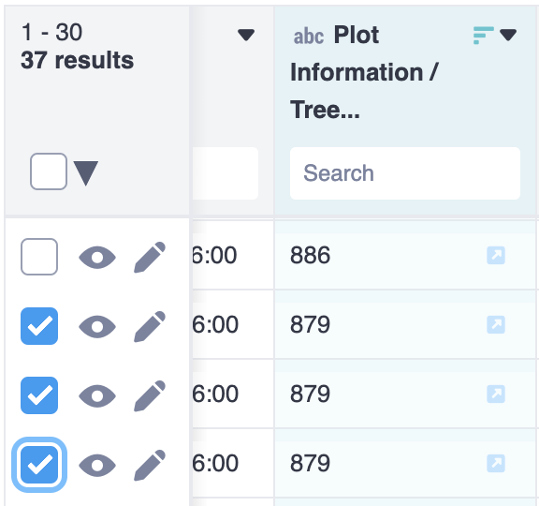
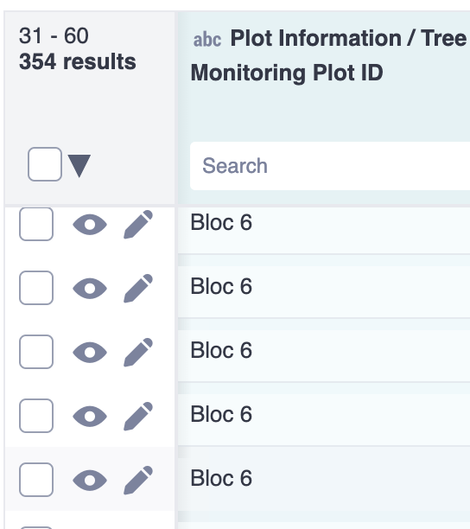
2. ID de parcela incorrecto
Los ID de parcela están duplicados
Buen ejemplo
Identificadores de parcela únicos, con diferentes nombres para los sufijos
Mal ejemplo
Identificadores de parcela duplicados

Slide 36
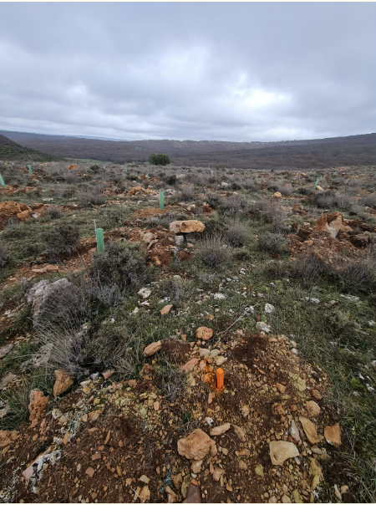
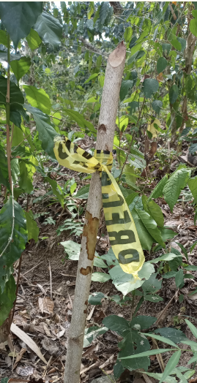
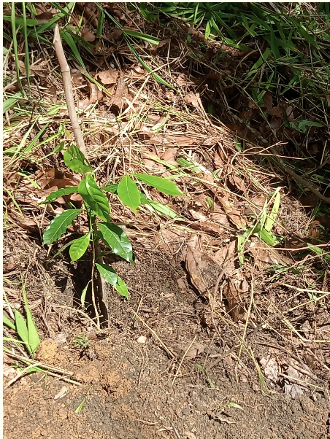
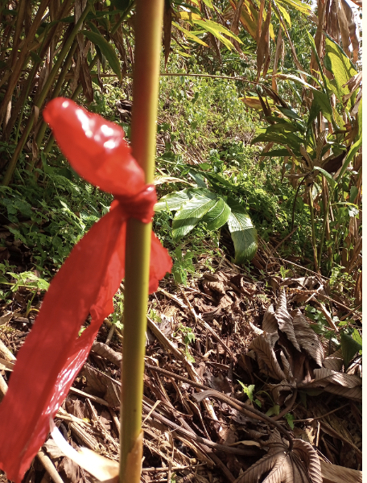
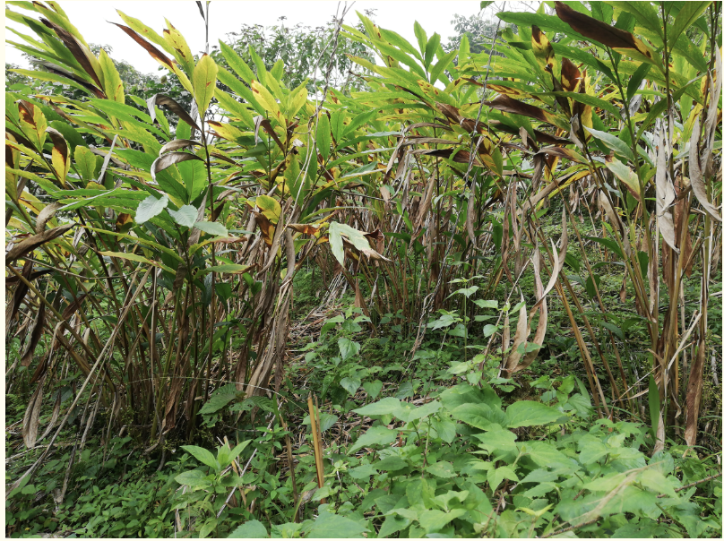
3. Las fotos no muestran suficiente paisaje
Las imágenes muestran el poste de la esquina o el GPS, sin mirar hacia el interior de la parcela
Buenos ejemplos
Malos ejemplos
Si las copas de los árboles son demasiado densas, está bien mostrar solo los árboles. Pero trata de incluir un gran angular

Slide 37
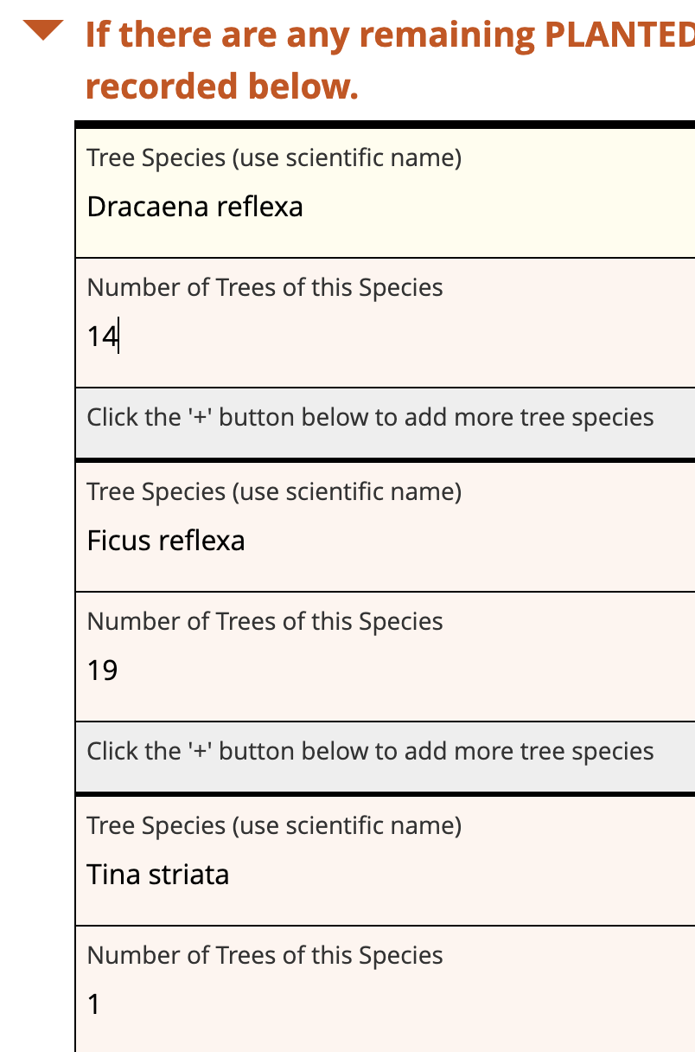
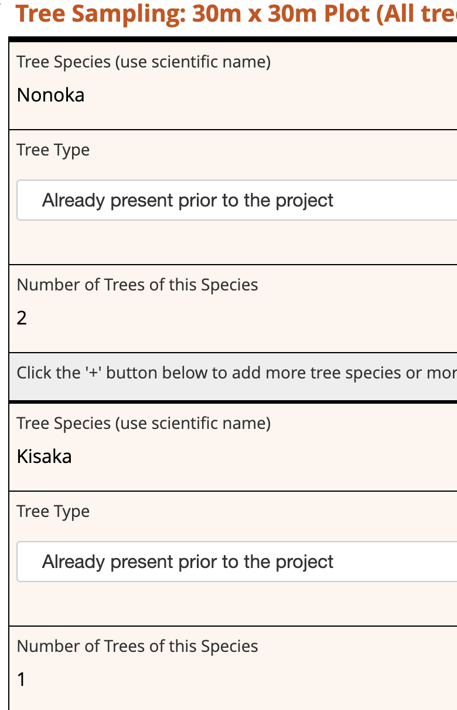
4. Nombres científicos no utilizados
Se utilizan nombres comunes de especies (debe ser el nombre científico)
Buenos ejemplos
Nombres científicos utilizados
Incluir nombres de género + especies
Malos ejemplos
Nombres comunes o locales utilizados

Slide 38
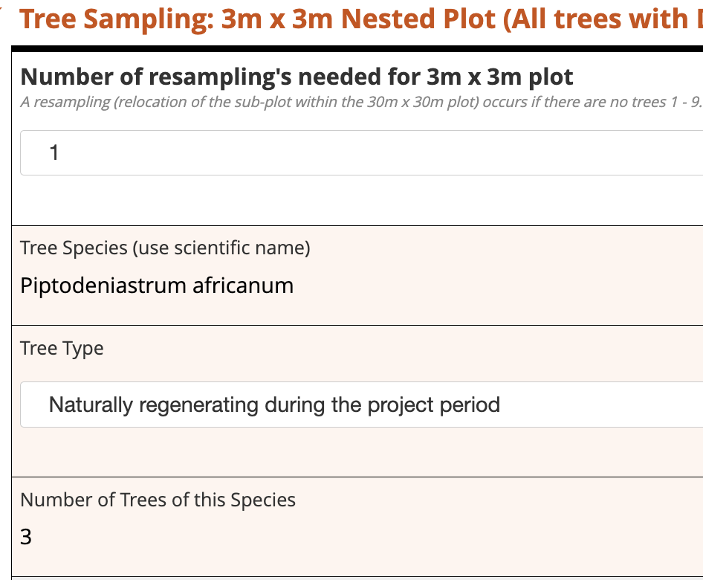
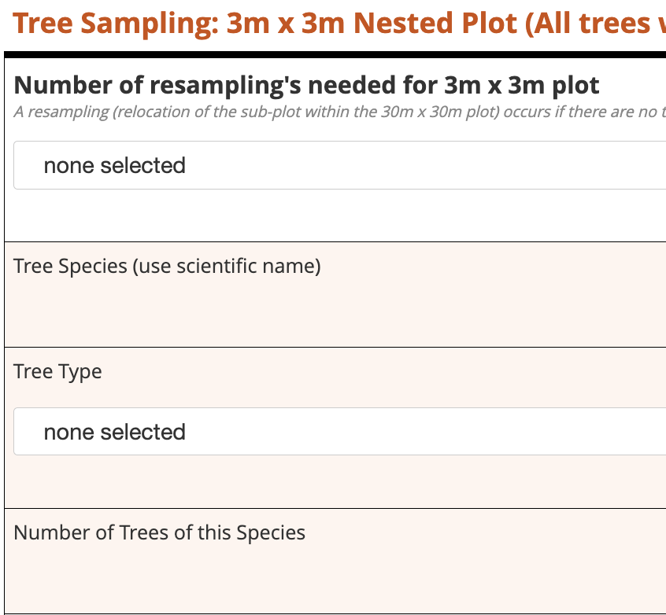
5. Recuento de árboles/nombre/tipo faltante o recuento de remuestreo
Faltan datos en la parcela de 3x3
Buen ejemplo
Toda la información proporcionada
Mal ejemplo
No hay registros de árboles ni información de remuestreo

Slide 39
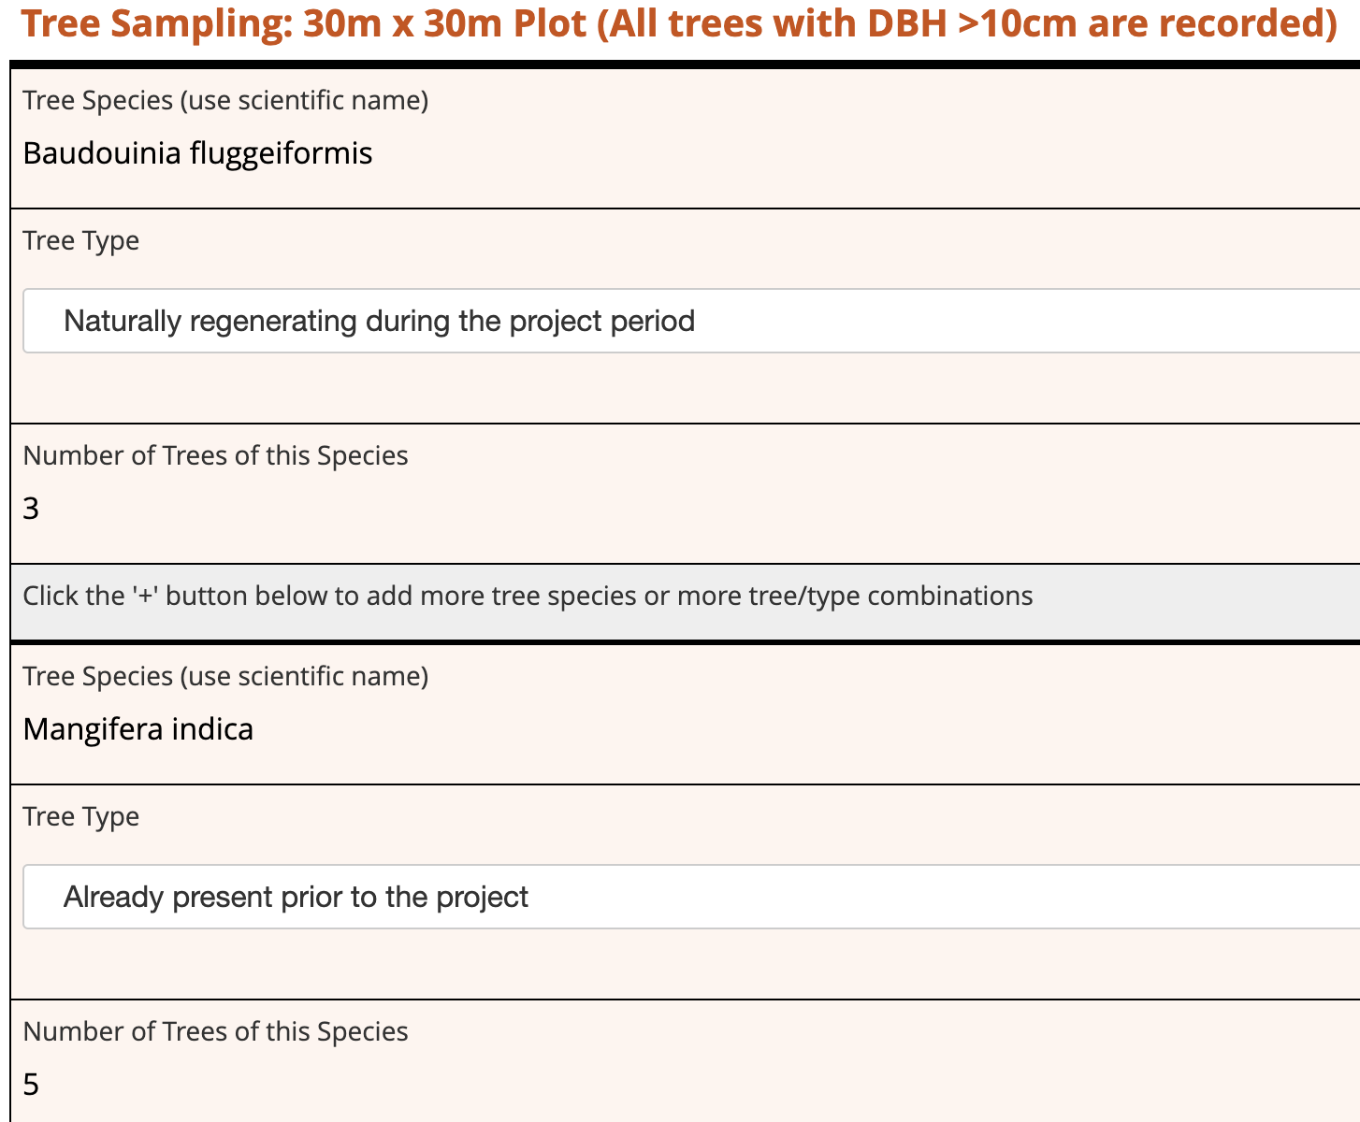
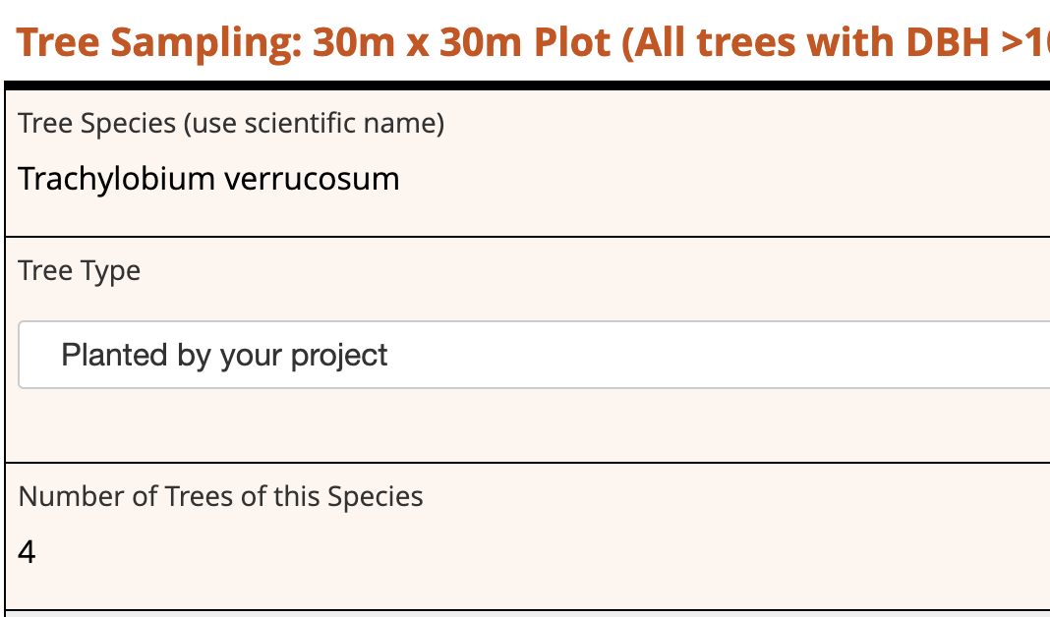
6. Árboles PLANTADOS ingresados en secciones incorrectas
El registro de los árboles PLANTADOS en la parcela de 30x30 falta o los árboles plantados se registran en la categoría de >10 cm de DAP – cuando no hay (ver pagina 32)
Buen ejemplo
Registro de árboles "Regenerados Naturalmente" o "Ya Presentes"
Mal ejemplo
Registro de árboles "Plantados por su proyecto"

Slide 40
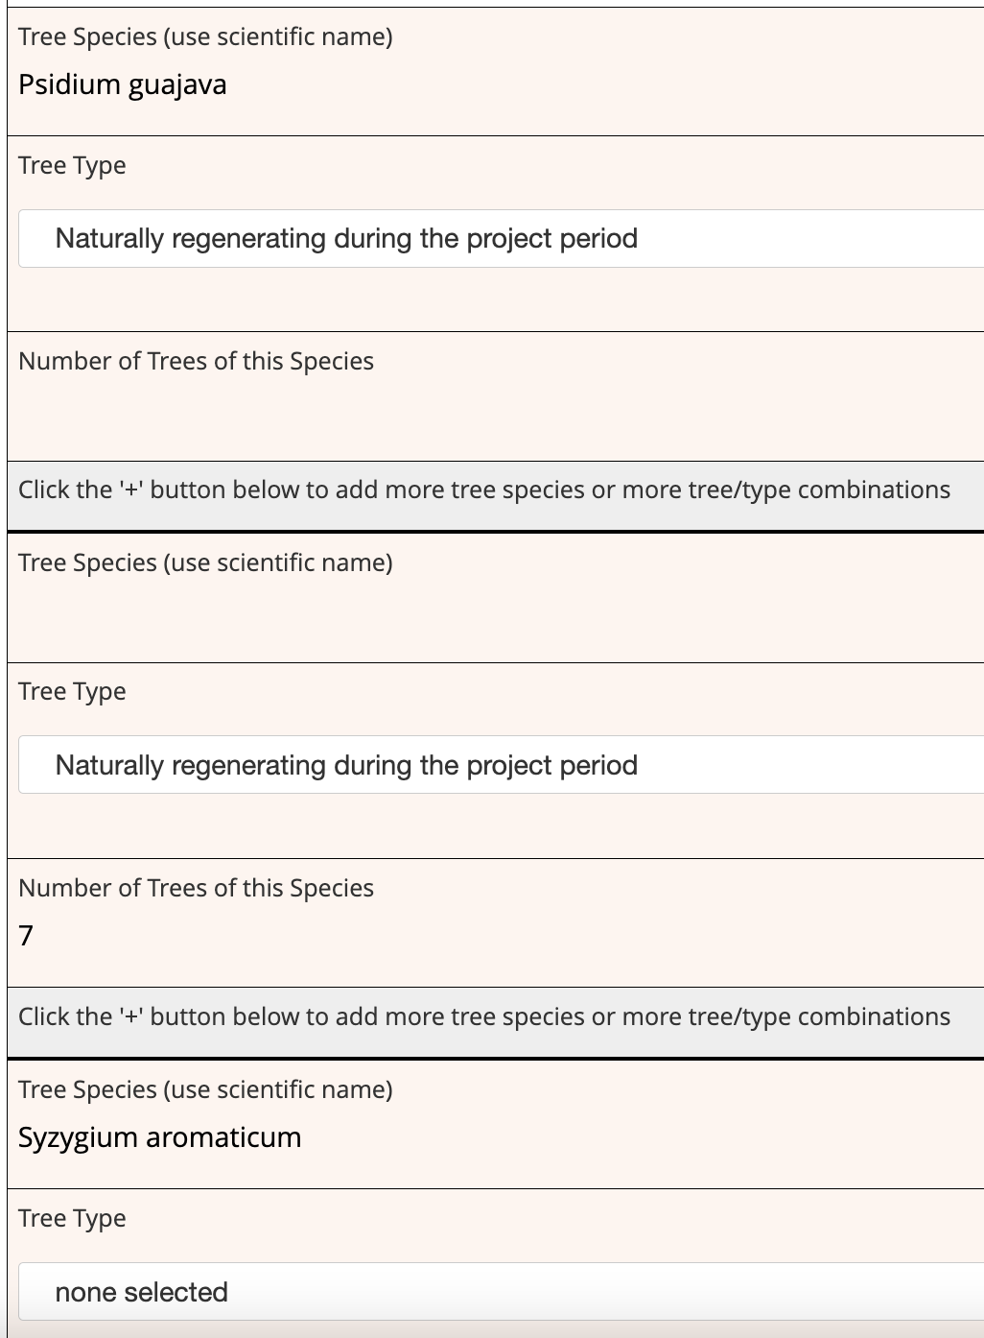
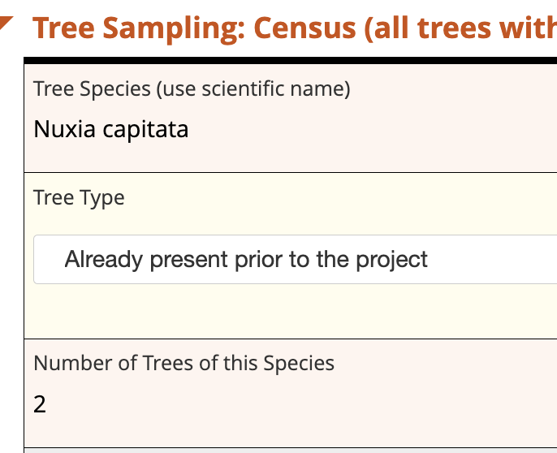
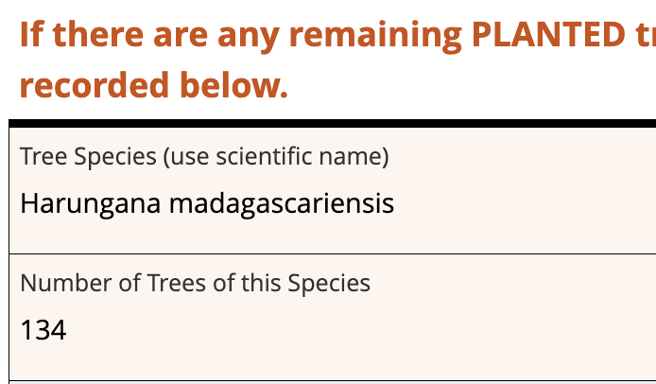
7. Falta una o más información requerida
Falta el nombre de la especie, o el número relacionado de árboles o el tipo de árbol
Buen ejemplo
Se envía toda la información requerida
Mal ejemplo
Falta una o más categorías de información

